Slide 1







La auditoría en la era de la IA
Javier Quintana, Director General del Instituto de Censores Jurados de Cuentas de España
Sevilla, 22 de marzo de 2019
ww.icjce.es

Slide 2
índice
  El futuro al que aspiramos
  IA y los procesos de la Auditoría de Cuentas
  Estrategia de apoyo a la digitalización del ICJCE: la hoja de ruta

Slide 3
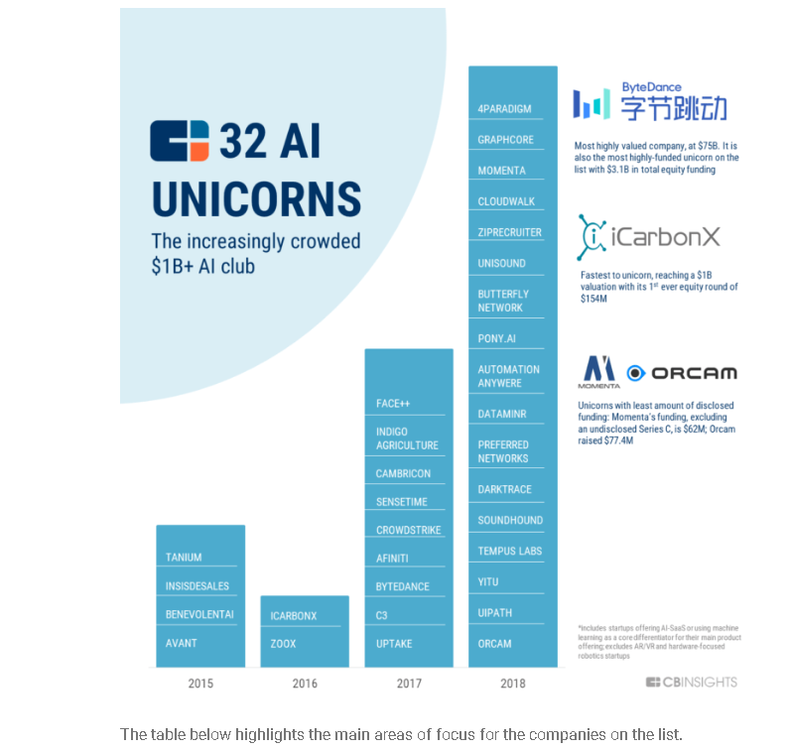
El futuro al que aspiramos
El futuro es de la IA

Slide 4
El futuro al que aspiramos
La Auditoria seguirá siendo la base del futuro de los auditores (Encuesta ICJCE 2018)
Áreas en las que espera lograr mayor crecimiento en el futuro

Slide 5

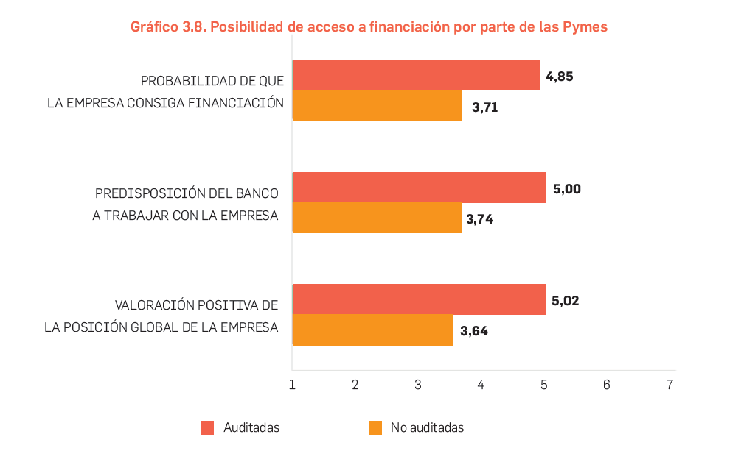


El futuro al que aspiramos
La Auditoria seguirá siendo clave para el tejido productivo

Slide 6


El futuro al que aspiramos
Factores determinantes:
  Incertidumbre
  Etapa profesional
  Tamaño: ¿El fin o la salvación de los Pequeños?
  Sectores (clientes) con los que trabajamos
  Servicios diferentes a la Auditoría: el modelo de negocio:
    Periciales
    Gestión de riesgos de empresas
    Auditoría interna
    Concursal
    Valoración de empresas
    …
  Servicios que, en muchos casos, compartirán herramientas con los servicios de Auditoría

Slide 7
IA y los procesos de la Auditoría de Cuentas
Preocupación por la creciente carga administrativa
¿Que porcentaje de tiempo dedica a tareas burocráticas para el cumplimiento de obligaciones legales?

Slide 8

IA y los procesos de la Auditoría de Cuentas
Cuestionamiento total de los procesos de Auditoría de Cuentas, paralelo a la revisión de las Norma Técnica Internacional → Revisión de la toda organización de los despachos:
  Centros compartidos u otras formas de colaboración
  Nuevo concepto de equipo de Auditoría, nueva figura clave: el auditor informático
  http://www.isaca.org/chapters7/Madrid/Pages/CISA-ICJCE.aspx
  Externalización de actividades
Adiós a las tareas repetitivas, mejora radical de los procesos de análisis
Revisión total del resto de procesos:
  Sistemas en la nube
  Utilización de dispositivos móviles
  Ciberseguridad

Slide 9
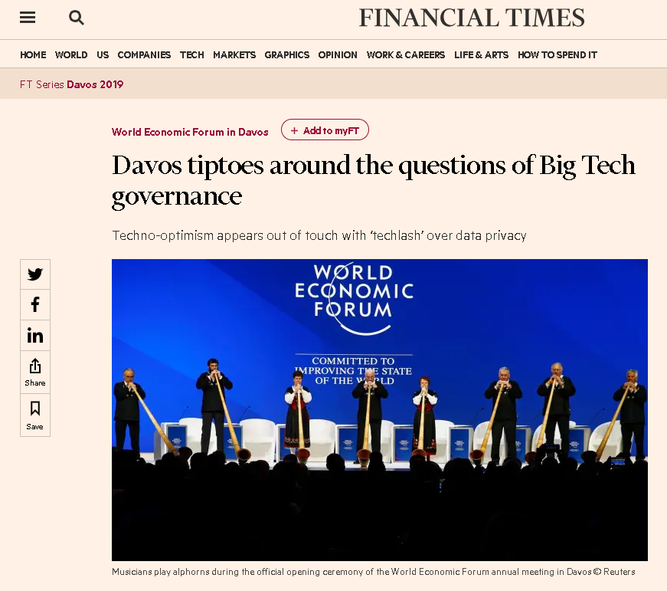
IA y los procesos de la Auditoría de Cuentas
Situación de la tecnología:
  Al alcance de todos?
  Diferentes grados de madurez:
    madurez muy alta:
      data analytics
      business inteligence
      Softwares de gestión de auditoría
      OCRs
      herramientas de gestión documental
      herramientas de muestreo
      herramientas de análisis de redes sociales

Slide 10

IA y los procesos de la Auditoría de Cuentas
Situación de la tecnología:
  Al alcance de todos?
  Diferentes grados de madurez:
    madurez suficiente:
      automatización de ciertos procesos
        ERPs
        CRMs
        herramientas de extracción de información contable del cliente
        herramientas para circularizaciones
        herramientas de agregación de información financiera
        herramientas de minería de procesos
        Herramientas de análisis de contratos
      aplicaciones para captura de información
      Aplicaciones para tareas repetitivas de testeo

Slide 11

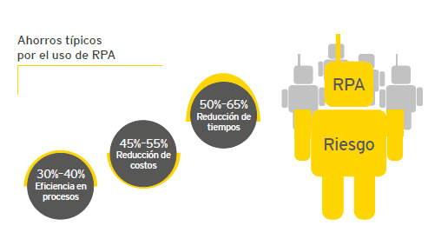
IA y los procesos de la Auditoría de Cuentas
Situación de la tecnología:
  Al alcance de todos?
  Diferentes grados de madurez:
    madurez insuficiente:
      RPAs (Robotic Process Automation)
      Machine learning
      Realidad virtual aumentada
      ¿Hacia la Auditoría permanente?

Slide 12
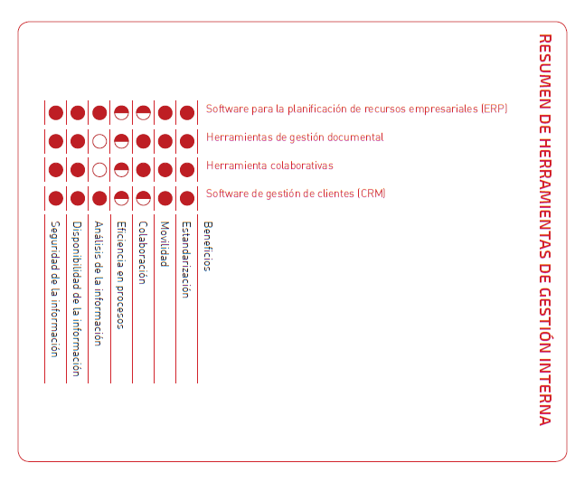


IA y los procesos de la Auditoría de Cuentas

Slide 13
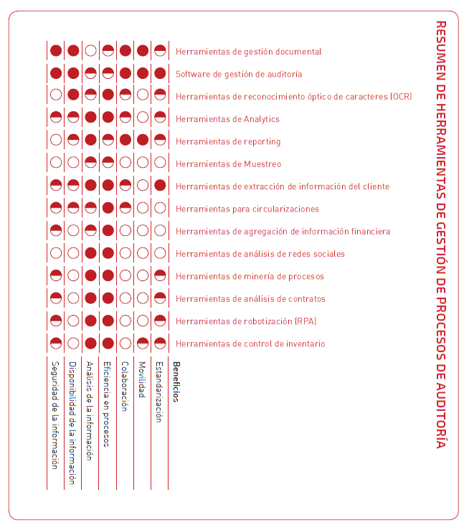

IA y los procesos de la Auditoría de Cuentas

Slide 14
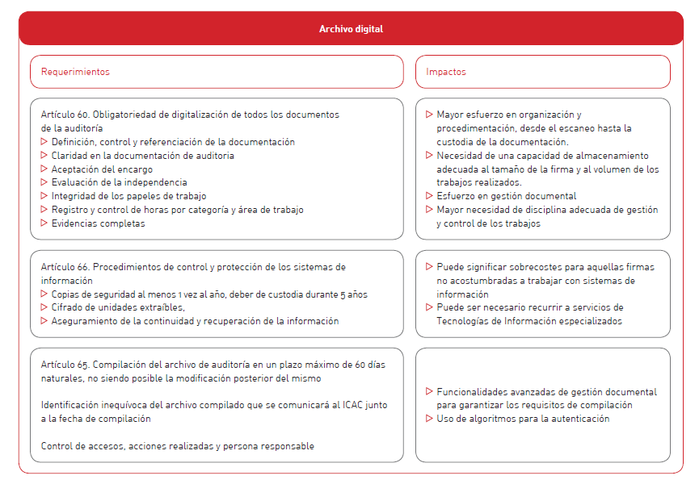
IA y los procesos de la Auditoría de Cuentas
Marco legal:
  La legislación obliga a avanzar hacia la digitalización.
  Supervisores tendrán problemas para adaptarse: inseguridad jurídica
  Principal solución a sobre-regulación y a incremento de cargas administrativas: la IA

Slide 15
Estrategia de apoyo a la digitalización del ICJCE: la hoja de ruta
Clave: acompañar a las firmas en el proceso de implantación y puesta en marcha para ayudar a:
  Entender el proceso de implantación (evitar largos periodos de implantación)
  Formar (evitar esfuerzos titánicos en formación)
  Calcular la inversión a realizar (evitar inversiones costosas en dinero y tiempo)
Clave: ayudar a identificar la oferta tecnológica que van a demandar los DEPYMES (firmas especializadas)
Definición de Tiers: tests de autoevaluación
Establecimiento de hojas de Ruta
Talleres y formación, con especial énfasis en las herramientas informáticas identificadas

Slide 16
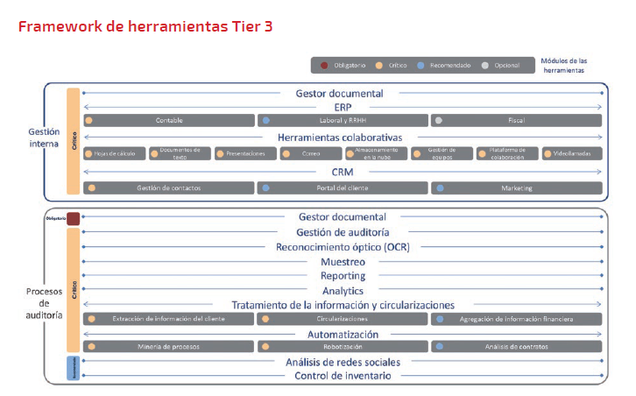
Estrategia de apoyo a la digitalización del ICJCE: la hoja de ruta
Ejemplo

Slide 17

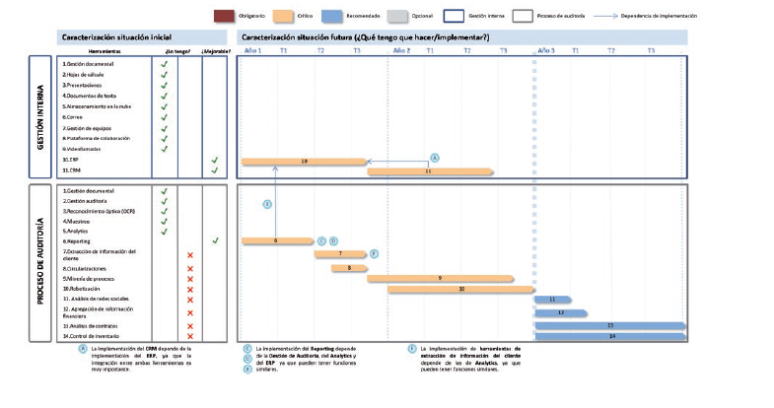
Estrategia de apoyo a la digitalización del ICJCE: la hoja de ruta
Ejemplo

Slide 18
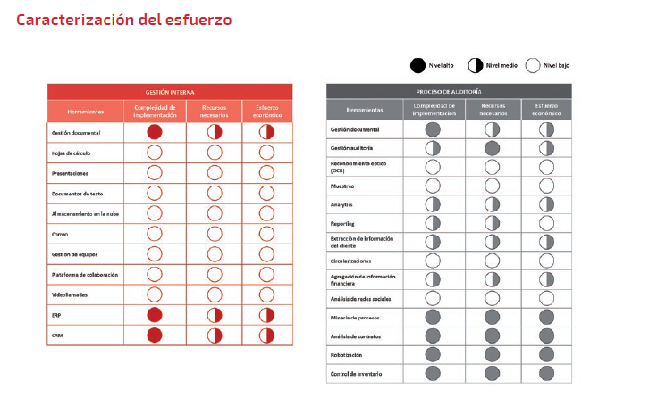
Estrategia de apoyo a la digitalización del ICJCE: la hoja de ruta
Ejemplo

Slide 19
Estrategia de apoyo a la digitalización del ICJCE: la hoja de ruta
Revisión de los perfiles profesionales: cual debe ser el CV de los futuros auditores

Slide 20
Conclusiones
La IA será la base de la Auditoría en un horizonte no muy lejano
La Auditoría va seguir siendo una actividad fundamental para la economía. Pero cualquiera de los procesos que la integran y que hoy se consideran básicos pueden desaparecer
El nivel de madurez de las herramientas con las que cuenta el auditor es heterogéneo
La tecnología estará al alcance de todos
Cada auditor/firma debe diseñar su propia hoja de ruta
Universidades, escuelas de negocio, firmas y corporaciones profesionales debemos de repensar la formación que estamos ofreciendo y el relato que estamos haciendo de las profesiones

